Slide 1
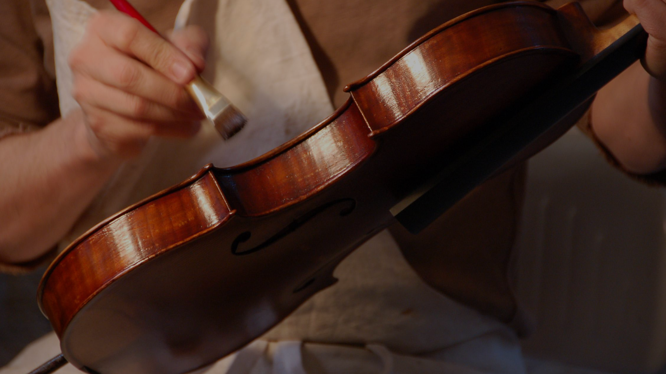
Projet Libre
Promo 2019
METZ Aurelien

Slide 2
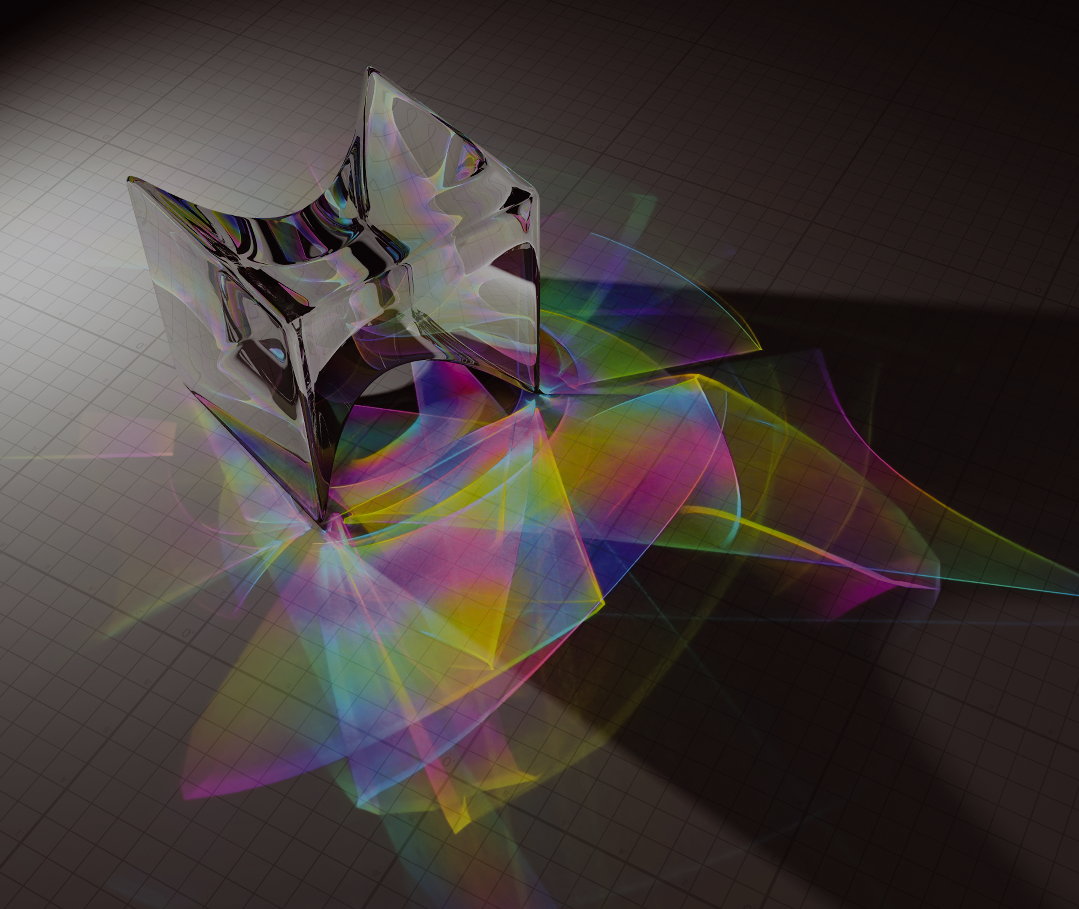
Le Photon Mapping
Utilisé en infographie
Pour des rendus réalistes

Slide 3
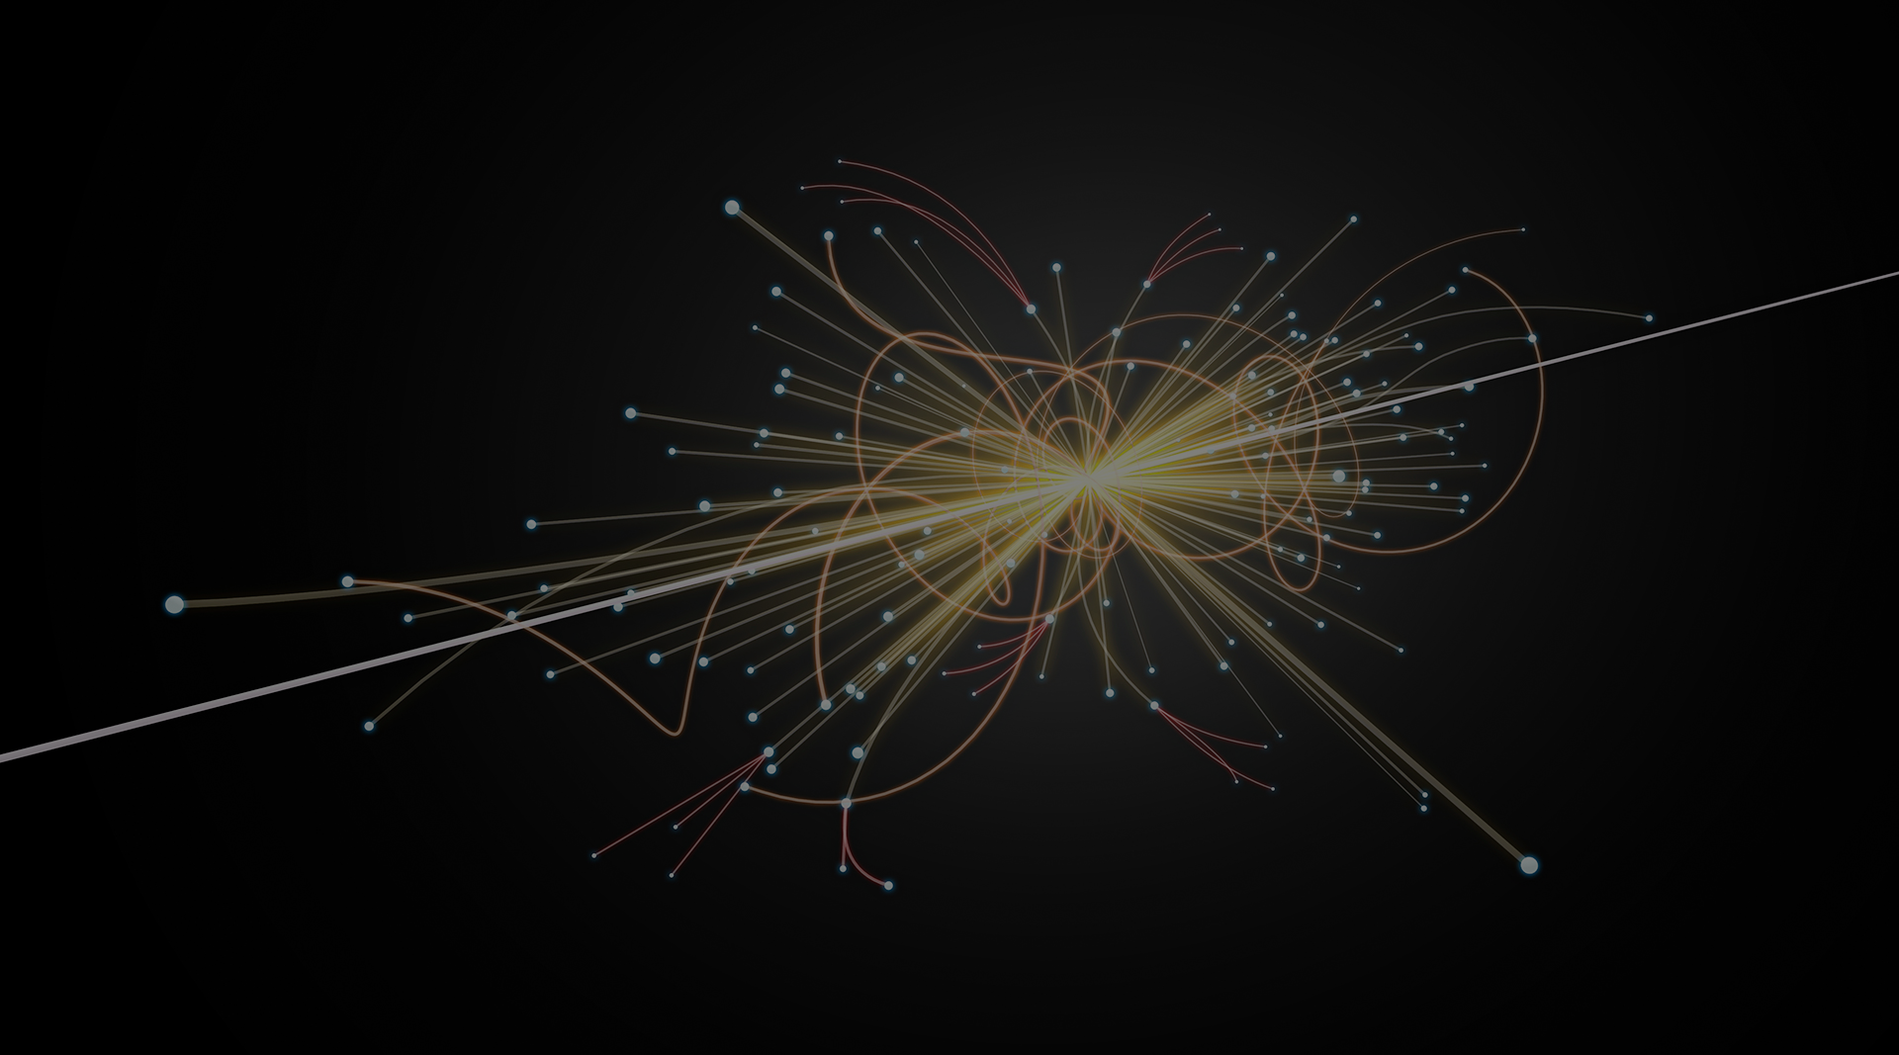
Le Photon Mapping
Une méthode de simulation du
comportement de la lumière

Slide 4
Le Photon Mapping

Slide 5





Les applications
Ray tracing
Temps réel
Marching cubes
GPU

Slide 6
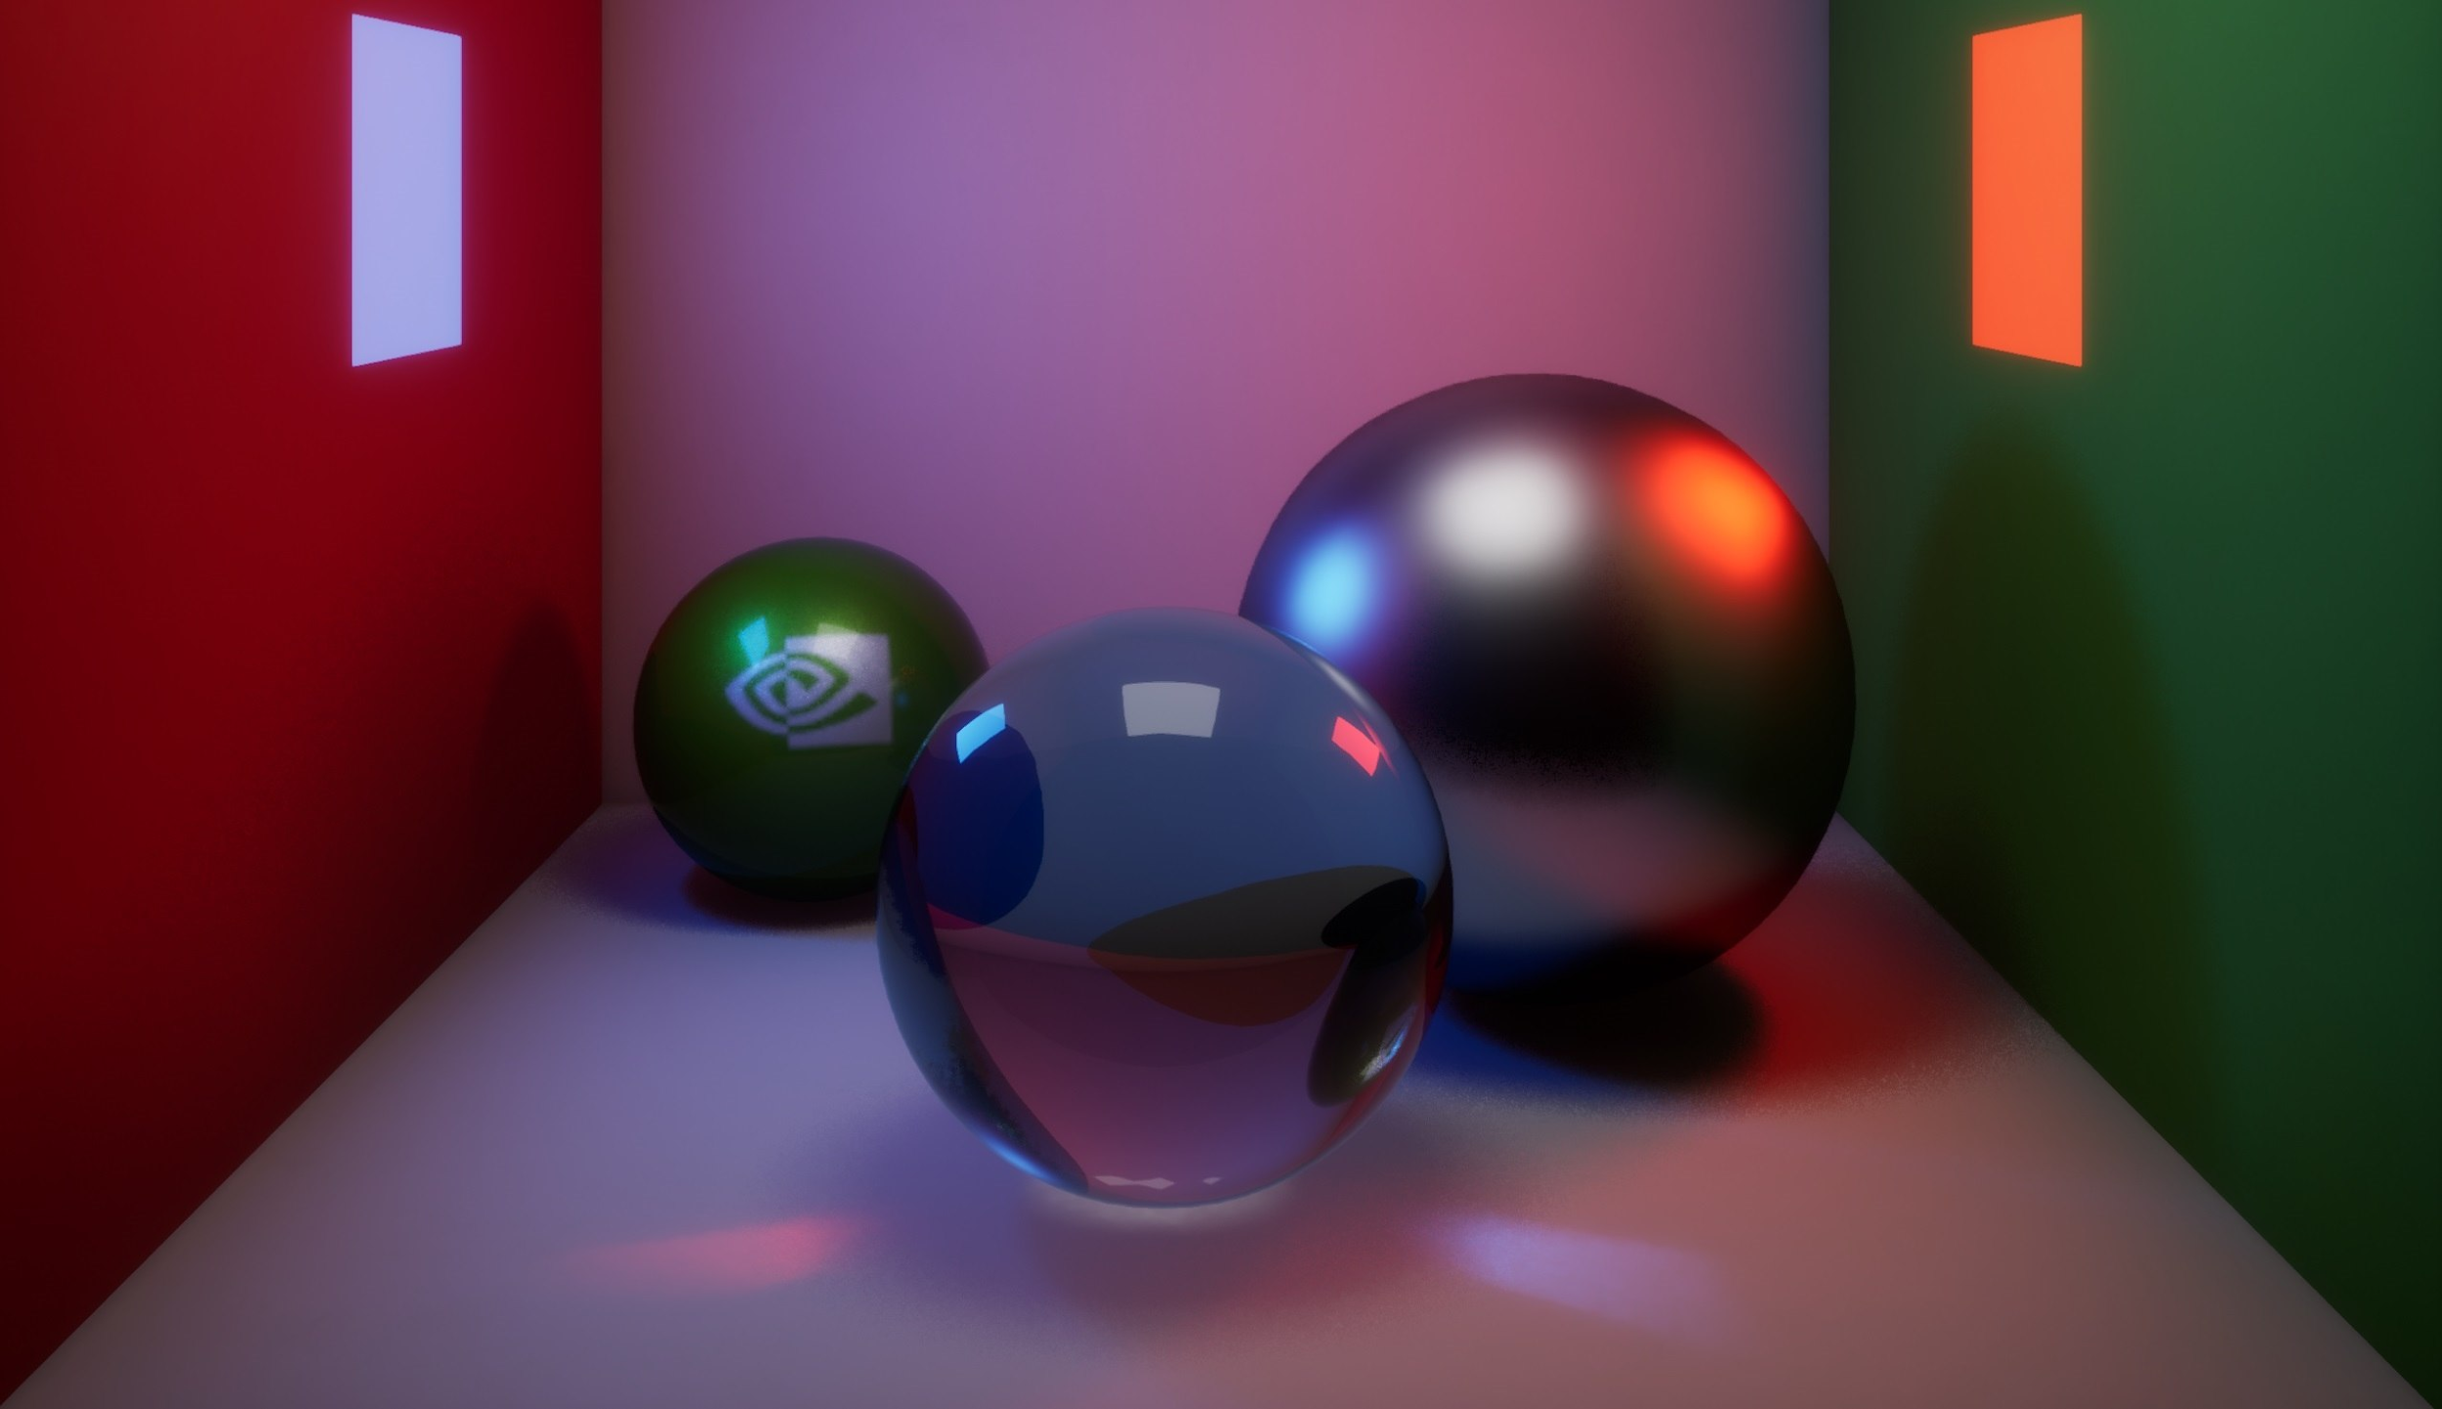

Le projet
Une scène
+
du paramétrage

Slide 7
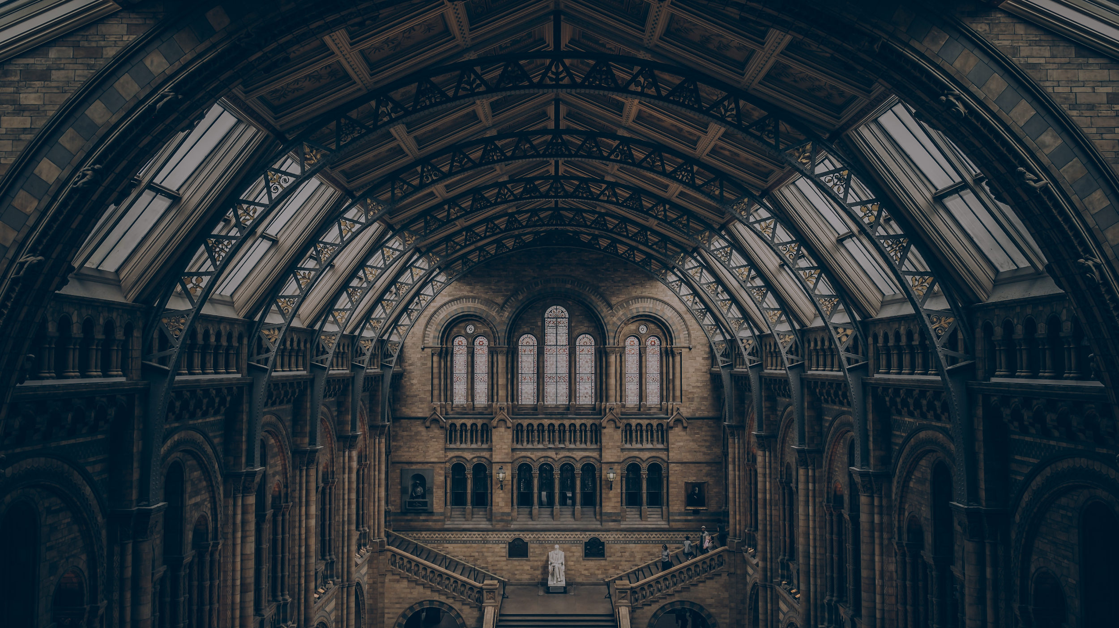

Le projet
Une scène
Ray tracing
Photon Mapping
C++
nlohmann.github.io/json
Open-Asset-Importer-Lib
LodePNG

Slide 8

La méthode
Une personne
Travail en incréments
Quatre semaines de travails 4 jours / semaines

Slide 9

Merci !

